Slide 1
Lógica proposicional, (+ simbolización, + falacias) y Tablas de Verdad
Conceptos y ejercicios resueltos

Slide 2
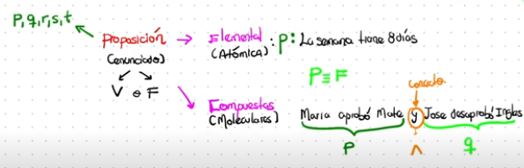

Slide 3
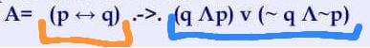
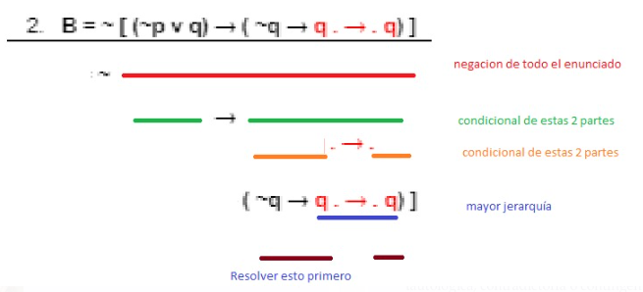
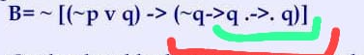
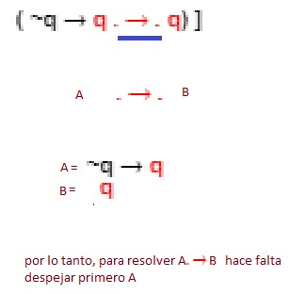
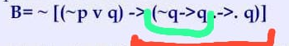
Sobre el uso de puntos:
Se usa para jerarquizar y no saturar de paréntesis la operación; entre más puntos tenga, refleja mayor jerarquía.
A mayor jerarquía de un operador, lo resolvemos más adelante, es decir, que debemos empezar a resolver siempre lo más simple.

Slide 4
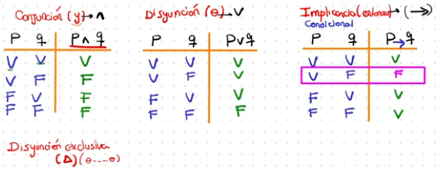
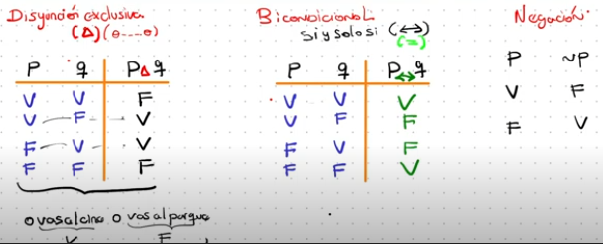

Slide 5
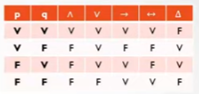

Slide 6
P | Q | Conjunción | Disyunción | Condicional | Disyunción fuerte | Bicondicionalidad | Negación
V | V | V | V | V | F | V | F
V | F | F | V | F | V | F
F | V | F | V | V | V | F | V
F | F | F | F | V | F | V

Slide 7
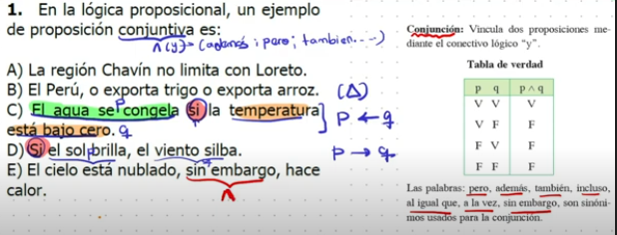

Slide 8
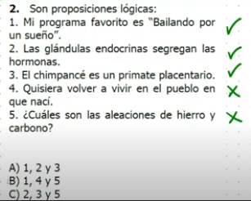

Slide 9
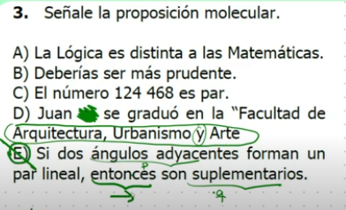

Slide 10
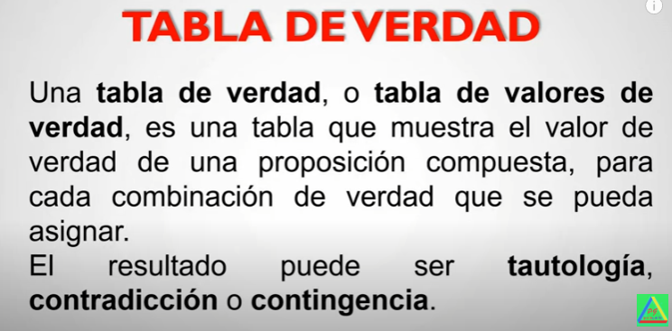

Slide 11
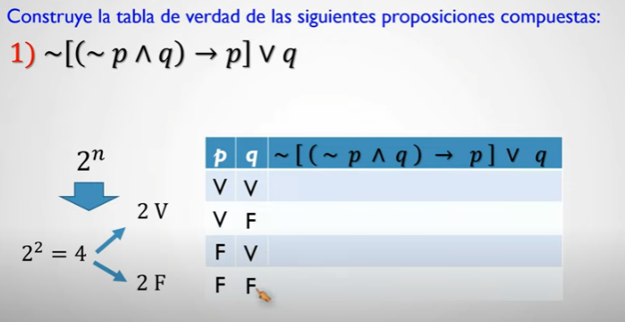
¿cuántos y qué valores hay?
¿cuáles son las jerarquías?
¿por dónde debo comenzar?
A mayor jerarquía del operador, lo resolvemos más hacia el final … es decir, debemos resolver lo más simple primero: las proposiciones, luego operadores y luego macro-operadores.

Slide 12
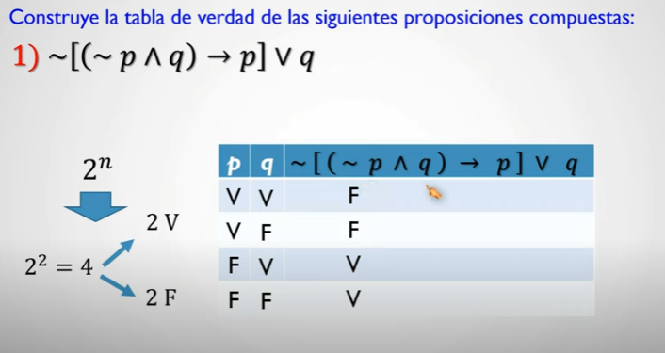

Slide 13
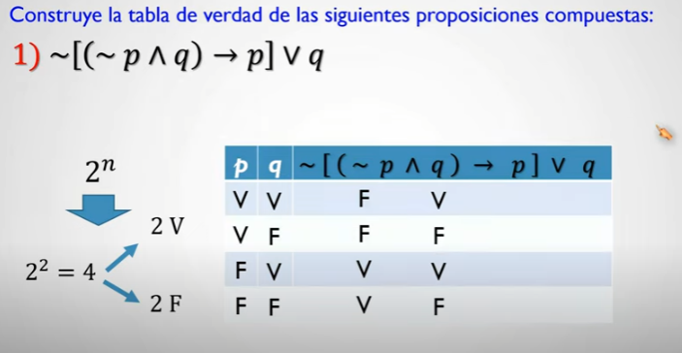
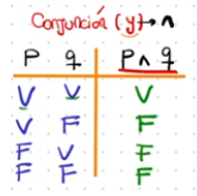

Slide 14
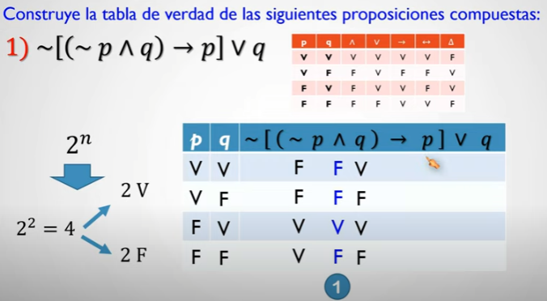

Slide 15

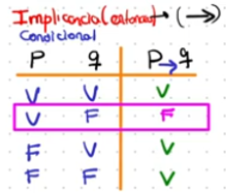


Slide 16
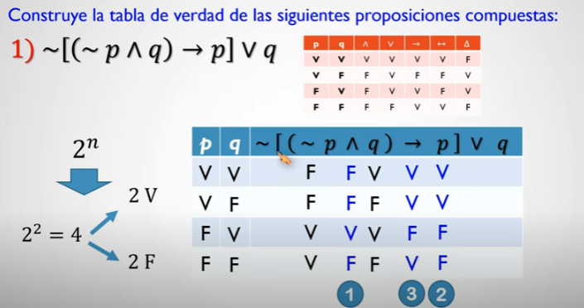
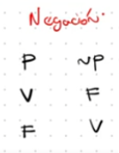

Slide 17
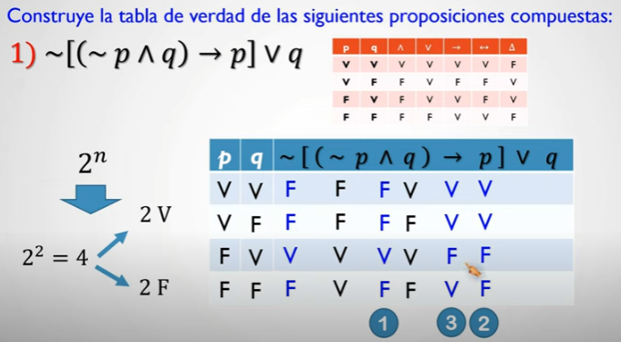

Slide 18
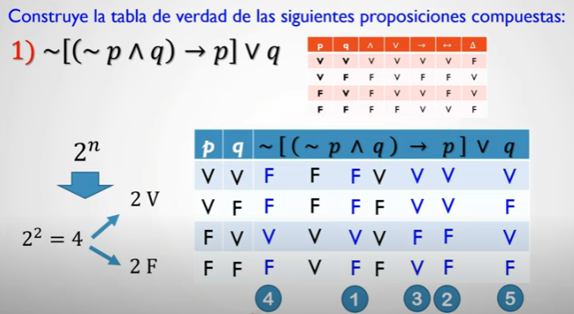
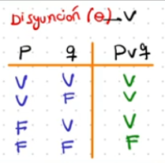

Slide 19
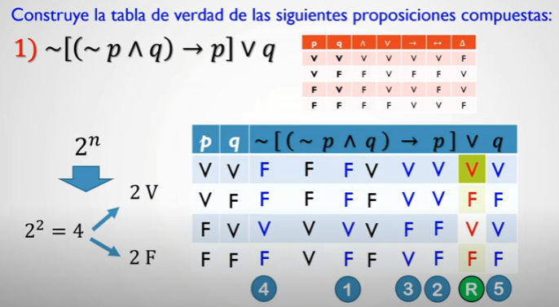
R= Contingencia

Slide 20
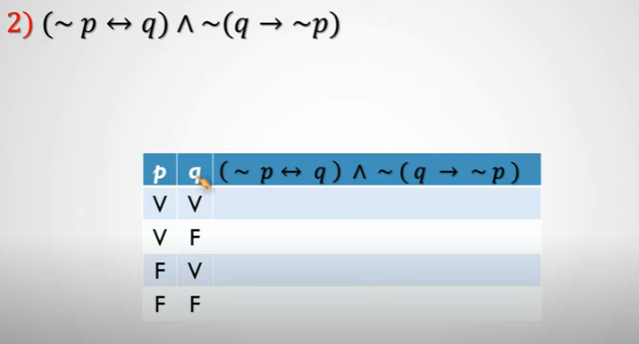

Slide 21
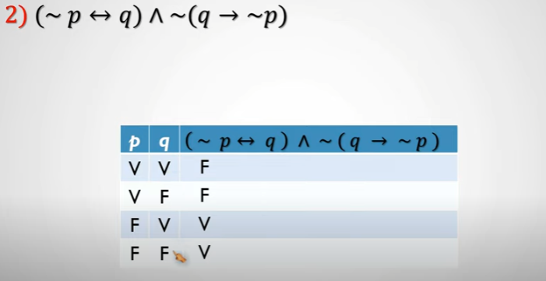

Slide 22
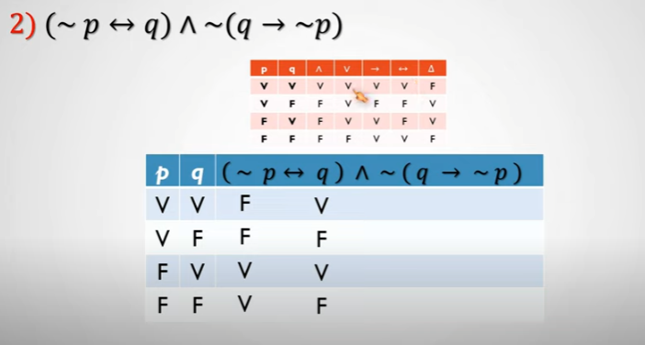

Slide 23
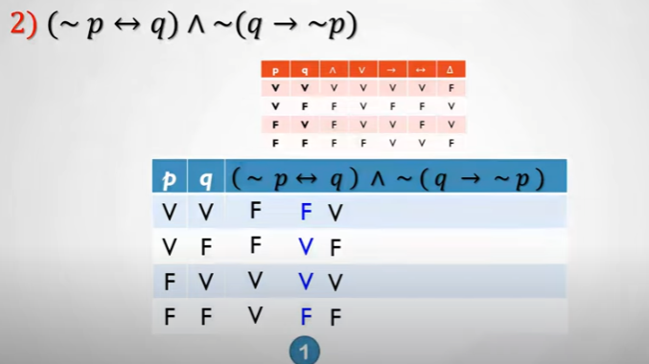

Slide 24
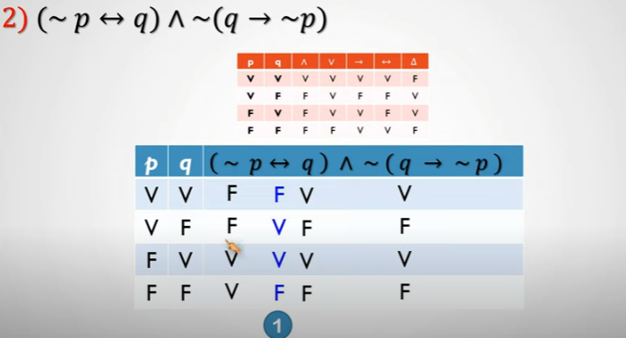

Slide 25
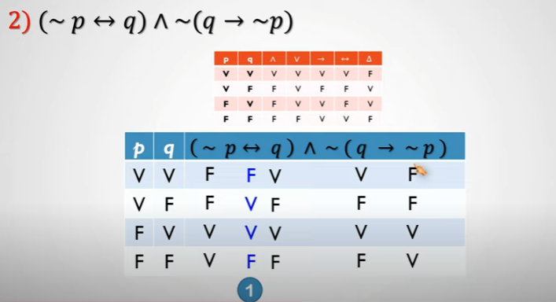

Slide 26
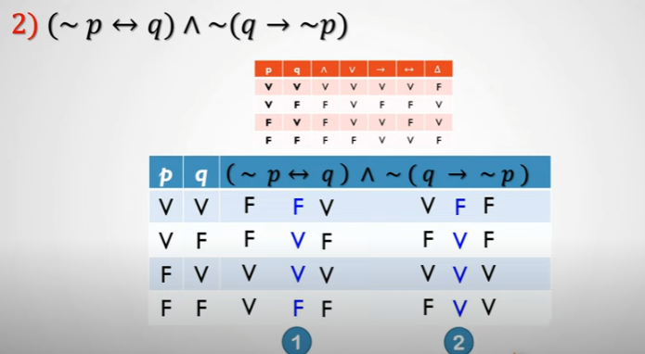

Slide 27
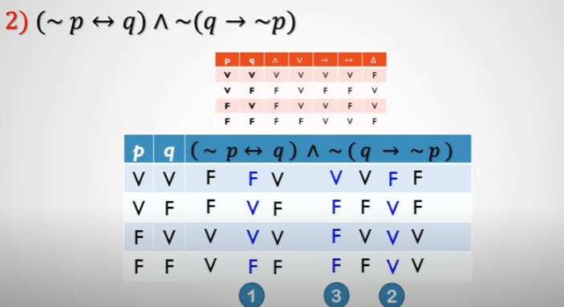

Slide 28
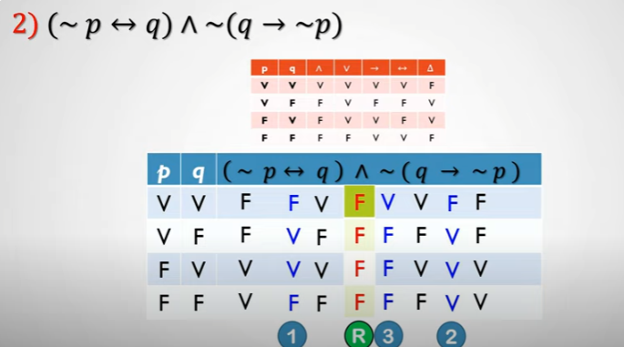
R= Contradicción

Slide 29
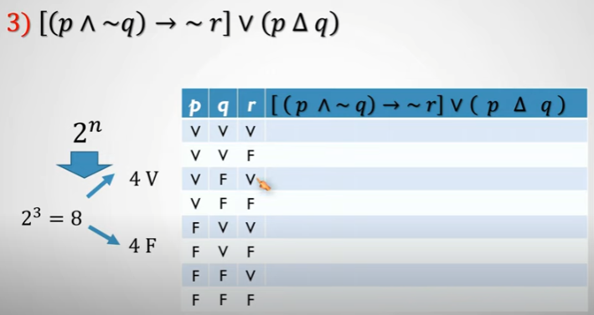

Slide 30
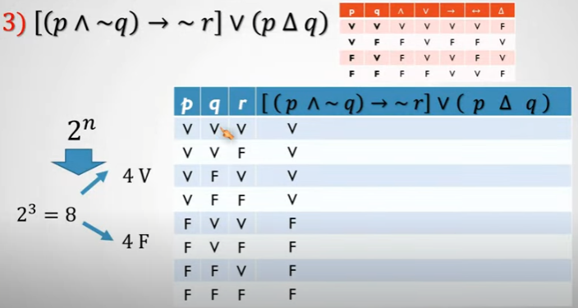

Slide 31
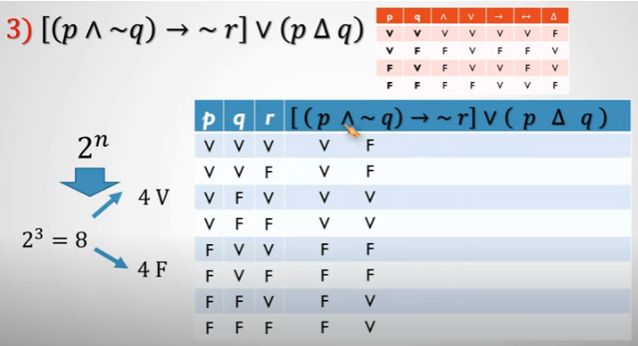

Slide 32
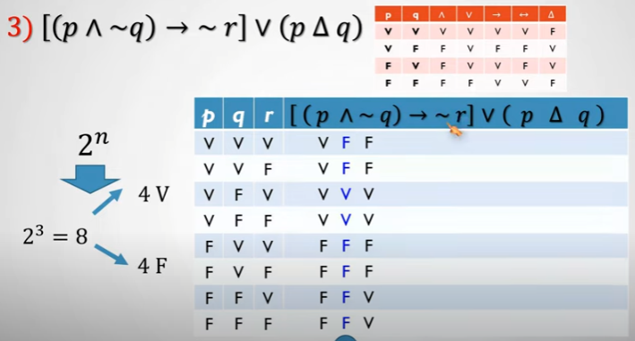

Slide 33


Slide 34
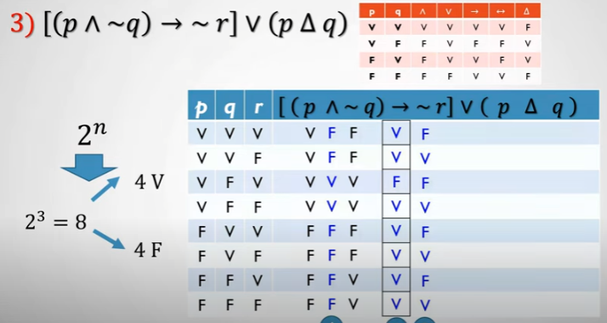

Slide 35


Slide 36


Slide 37
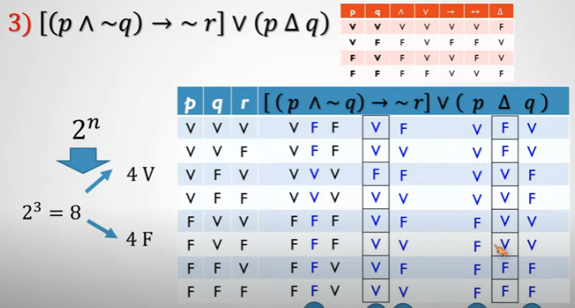

Slide 38
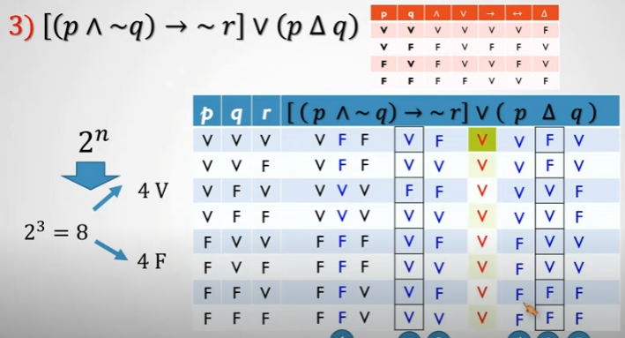
R= Tautología

Slide 39
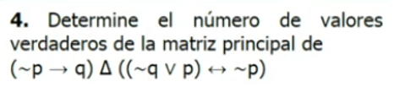
¿cuántos y qué valores hay?
¿cuáles son las jerarquías?
¿por dónde debo comenzar?
A mayor jerarquía del operador, lo resolvemos más hacia el final … es decir, debemos resolver lo más simple primero: las proposiciones, luego operadores y luego macro-operadores.

Slide 40
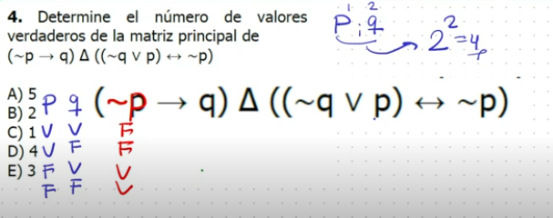

Slide 41
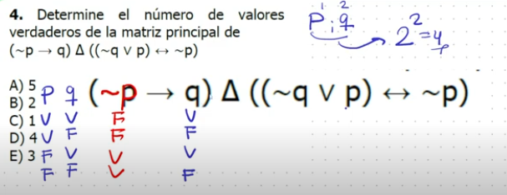
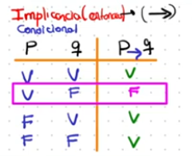

Slide 42
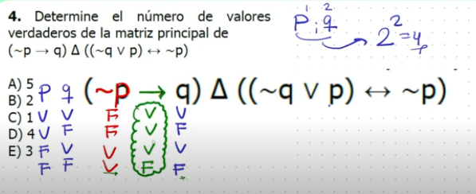

Slide 43
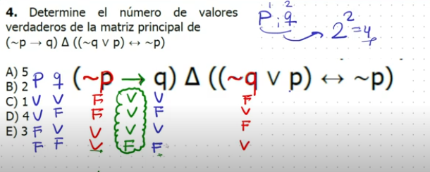

Slide 44
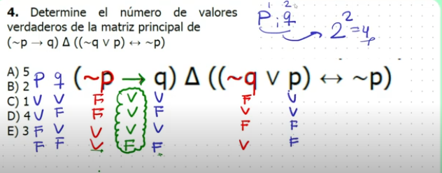
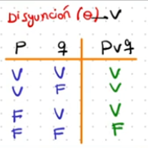

Slide 45
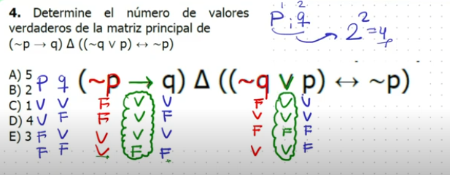

Slide 46


Slide 47



Slide 48



Slide 49


Slide 50


Slide 51



Slide 52



Slide 53




Slide 54


Slide 55



Slide 56


Slide 57



Slide 58


Slide 59




Slide 60


Slide 61


Slide 62



Slide 63


Slide 64


Slide 65



Slide 66


Slide 67







Solo aplica si los operadores son los mismos!

Slide 68


Slide 69


Slide 70


Slide 71


Slide 72


Slide 73


Slide 74



Slide 75



Slide 76


Slide 77


Slide 78


Slide 79


Slide 80


Slide 81


Slide 82


Slide 83


Slide 84


Slide 85


Slide 86


Slide 87


Slide 88


P q
(P Y Q)
(P Y Q)

Slide 89


Slide 90


Slide 91


Slide 92


Slide 93


Slide 94



Slide 95


Slide 96


Slide 97


Slide 98


Slide 99


Slide 100

DIAPOSITIVAS TOMADAS DEL PPT DEL:

Slide 101


Slide 102


Slide 103


Slide 104


Slide 105


Slide 106


Slide 107


Slide 108


Slide 109


Slide 110


Slide 111


Slide 112


Slide 113


Slide 114


Slide 115


Slide 116


Slide 117


Slide 118


Slide 119


Slide 120


Slide 121



Slide 122


Slide 123


Slide 124



Slide 125


Slide 126


Slide 127



Slide 128


Slide 129


Slide 130


Slide 131


Slide 132


Slide 133


Slide 134

Creo que esta mal

Slide 135


Slide 136


Slide 137


Slide 138


Slide 139


Slide 140


Slide 141


Slide 142


Slide 143


Slide 144





Árboles Semánticos

Slide 145





Árboles Semánticos

Slide 146
Fuentes revisadas:
Lógica Proposicional
https://www.youtube.com/watch?v=q3TyIQuyOc0
Ppts de Dino Hinostroza
Ppts y materiales didácticos de Raymond Herrera
Copi, I & Cohen, C. (2007) Introducción a la lógica. Universidad de Michigan
Rosales, D. (1994) Introducción a la lógica. Ed. Amaru
TABLAS DE VERDAD - LÓGICA PROPOSICIONAL - MATEMÁTICA - TABLA DE VERDAD -PROPOSICIONES LOGICAS
https://www.youtube.com/watch?v=n_t1f0xa3D0&t=763s
Simbolización o formalización de proposiciones
https://www.youtube.com/watch?v=n2uhEJQlD-g&t=530s

